Slide 1

ANÁLISE COMPARATIVA WEB VS MOBILE – OUTLOOK Arquitetura de Informação para Web e Dispositivos Móveis
No presente trabalho será representado um conjunto de diferenças do Outlook na versão web e mobile, tendo em conta o design e as funcionalidades.
Cíntia Monteiro
07/11/2022 - IPMAIA

Slide 2
CONSIDERAÇÕES INICIAS
O Outlook foi explorado através do Android e do desktop com Windows10. Para o screenshot foi utilizado a ferramenta de recorte do meu desktop que é disponibilizado pelo Windows.
Para uma melhor visualização e compreensão do trabalho, o fundo do software Outlook na web e no mobile são diferenciados ou seja. As escolhas das cores para representar os pequenos detalhes e para o formato do fundo foram pensadas para que não haja uma grande diferenciação e confusão de cores.

Slide 3
O que é Outlook?
O Outlook é um software da Microsoft, disponível como parte do pacote de Microsoft 365.
O Outlook veio desde o lançamento da Microsoft Office em 1989, que com o decorrer do tempo teve diversas melhorias no que diz respeito ao calendário, gestão de contactos, redação de notas e às procuras, sem esquecer a possibilidade de importar contacto e mensagens de outros clientes de correio eletrónico.

Slide 4
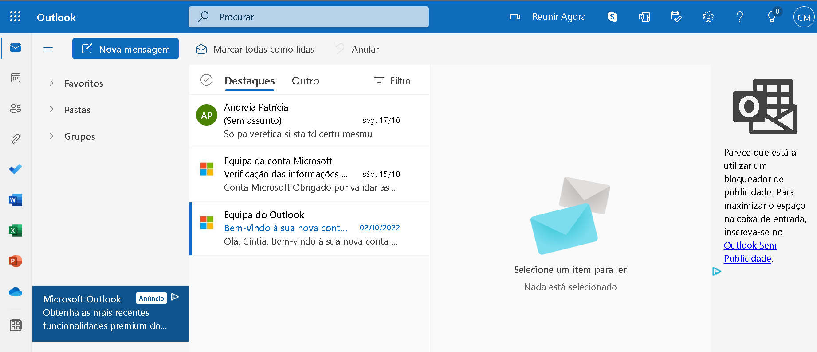
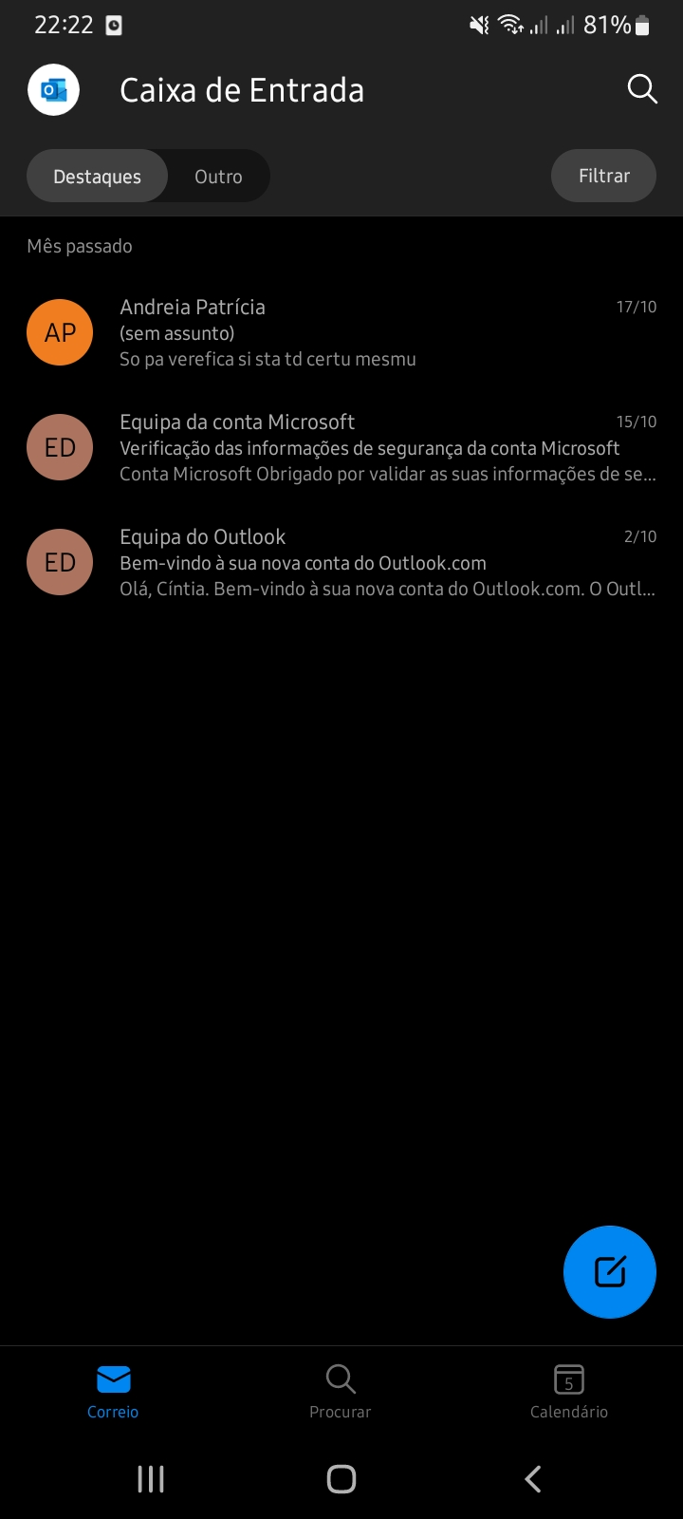
Página inicial - Outlook
[2]
[1]
[2]
[1]
Há uma grande diferença no design do ecrã principal entre eles como se pode observar, na versão web, as ferramentas estão em mais quantidade nos dois menu (um no topo e o outro no canto esquerdo).

Slide 5
Pagina inicial - continuação
Enquanto que na versão mobile estão representados em minoria, com os dois menus de navegação na parte inferior e um menu no topo do lado esquerdo do ecrã [2] e a opção da nova mensagem representado apenas por ícone [1].
As funcionalidades que não estão visíveis no ecrã principal na versão mobile se encontrarão dentro do menu [2], que será explicito no próximo slide.
OS MENUS
O menu da versão web é constituído por três opções, e dentro de cada um encontra-se outros submenus. Enquanto que no mobile, este está subdivido em duas partes: favoritos e pastas.

Slide 6
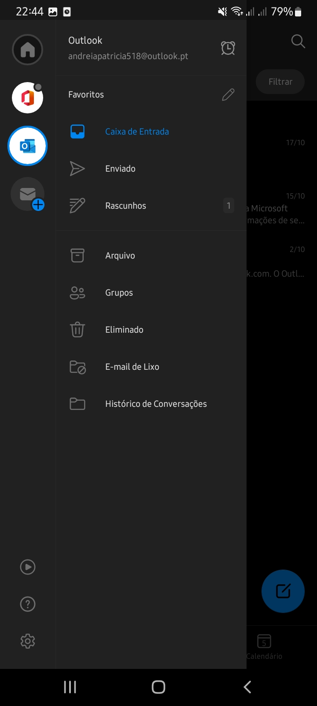
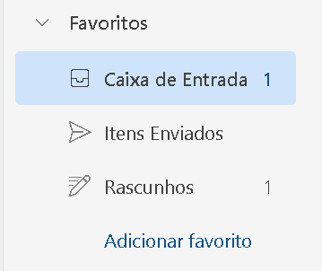
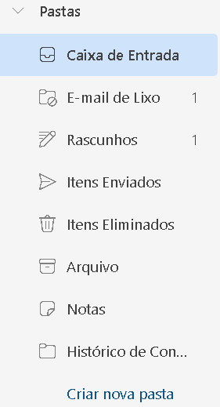
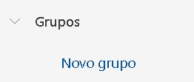
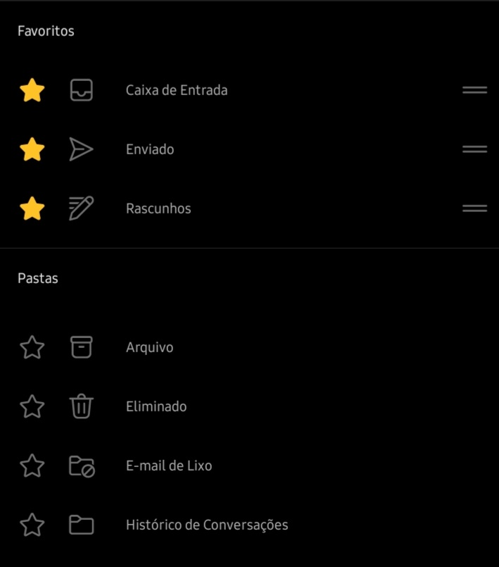
MENUS - CONTINUAÇÃO
[2]
[1]
[1]
Com uma política totalmente diferente do website, quando uma pasta é adicionado ao favorito ele deixa de fazer parte das pastas e passa a fazer parte apenas do favorito.
[2]

Slide 7
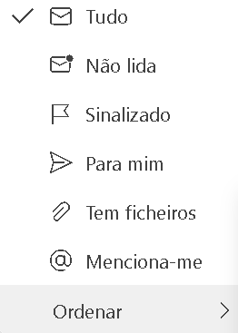
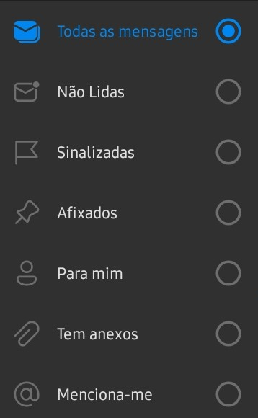
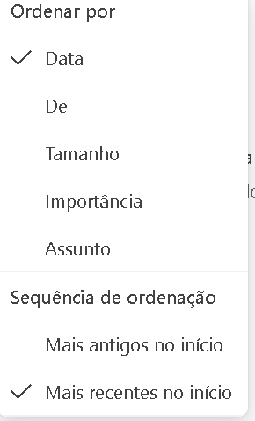
CAIXA DE ENTRADA
A caixa de entrada no mobile é o ecrã principal, há uma diferença na opção destaque da caixa de entrada, no mobile mostra quando é que os emails foram recebidos enquanto que no website não nos dá essa opção diretamente. Na opção filtrar: no mobile não tem a opção para ordenar os emails e no website não tem a opção de afixar os emails.
[1]
[2]
[2]
[1]
[3]

Slide 8
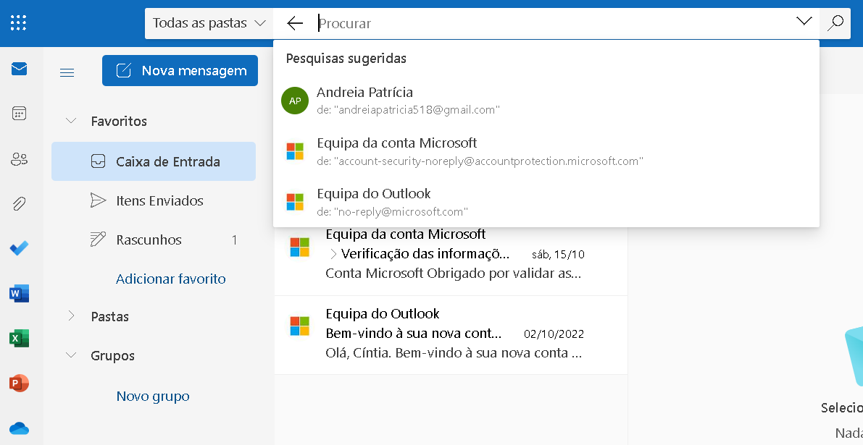
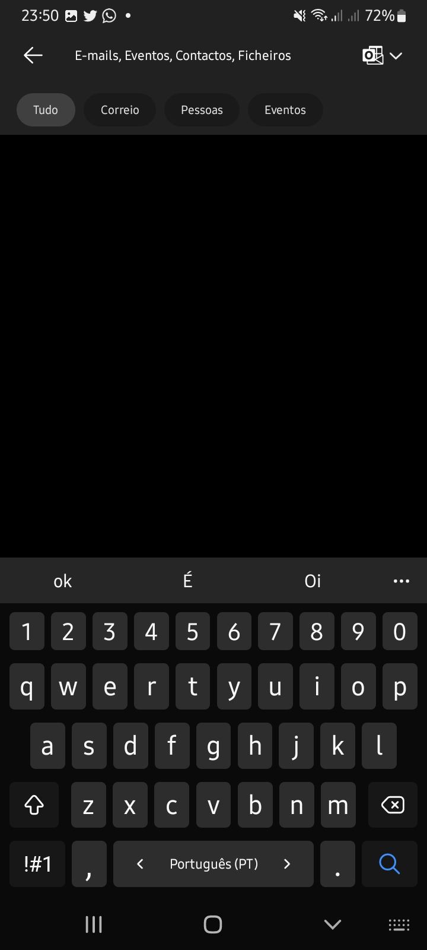
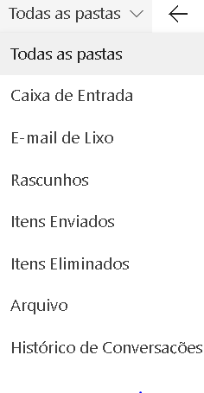
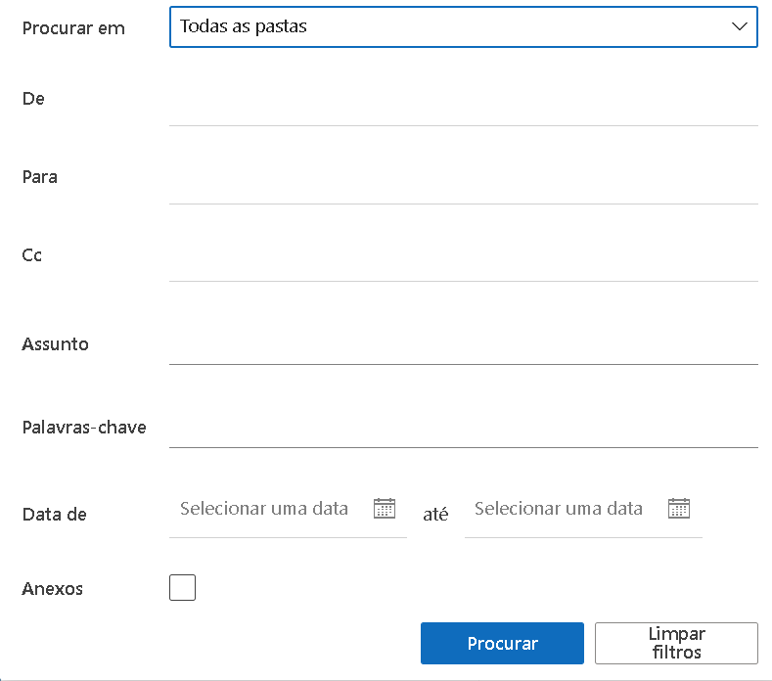
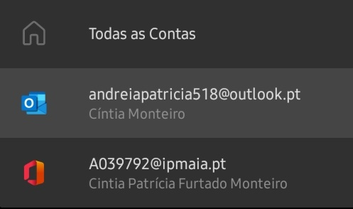
CAIXA DE PESQUISA
[1]
[2]
[4]
[3]
O Outlook no website nos sugere os emails recebidos na pesquisa, apresenta um outro menu [1] onde exibe os possíveis locais de pesquisa, e para terminar, uma função [2] onde podemos especificar melhor o que pretendemos pesquisar. Na versão mobile apenas nos dá os possíveis locais de pesquisa [3] e a opção de pesquisar com determinadas contas associadas [4].

Slide 9
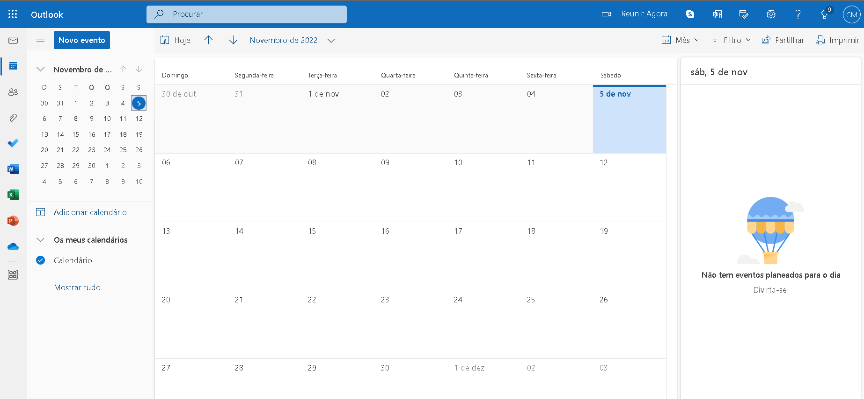
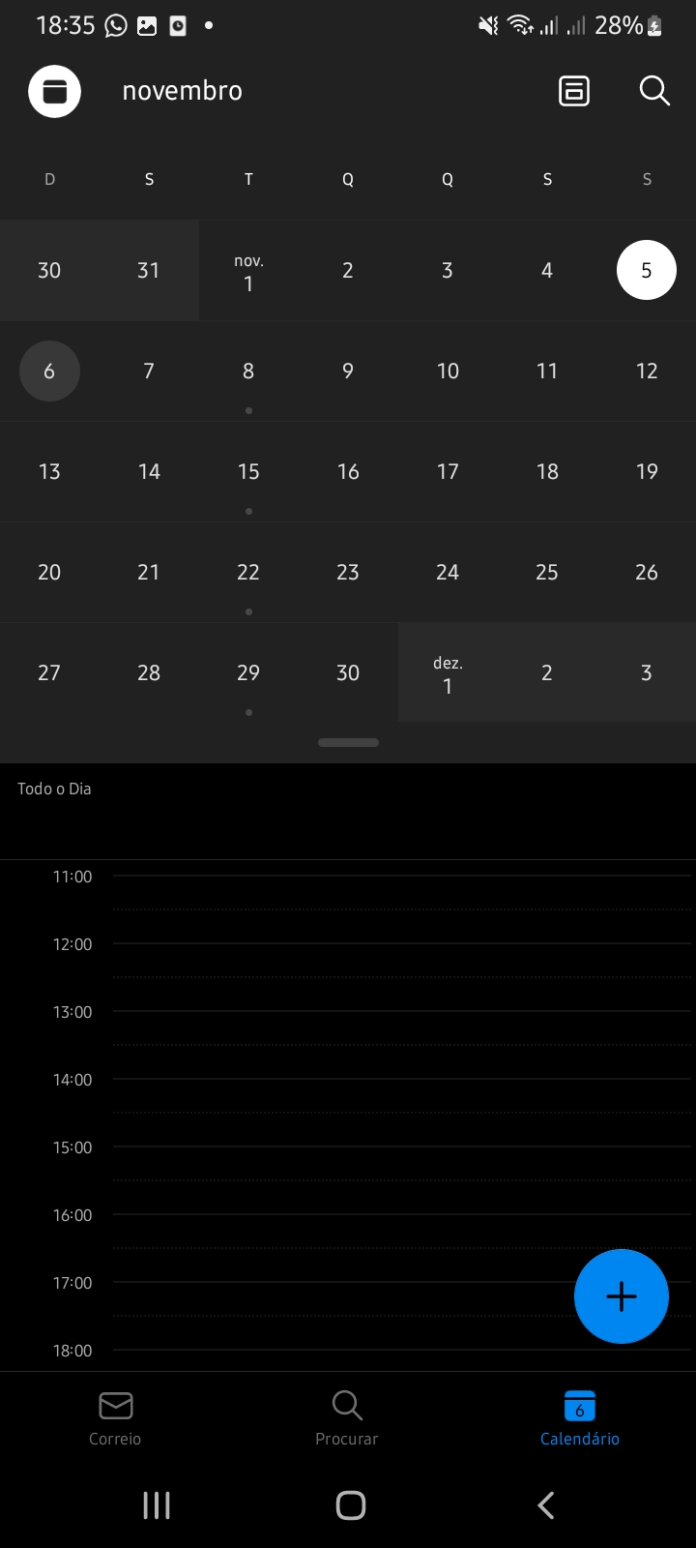
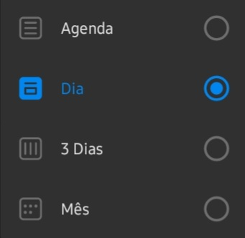
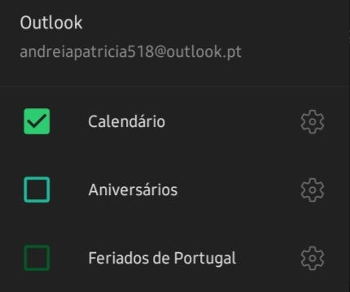
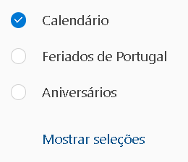
CALENDÁRIO
[4]
[1]
[3]
[4]
[2]
[2]
[1]
No website através do menu temos acesso a um mini calendário e os possíveis eventos como os feriados e os aniversários caso este for adicionado, assim também é na versão mobile a única diferença é que não apresenta o mini calendário. No canto direito é designado para apresentar todos os compromissos/eventos, ao contrário do mobile este se encontra dentro do menu de agendas [4].

Slide 10
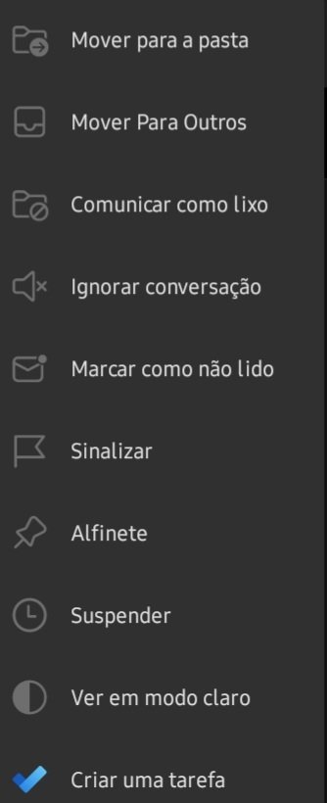
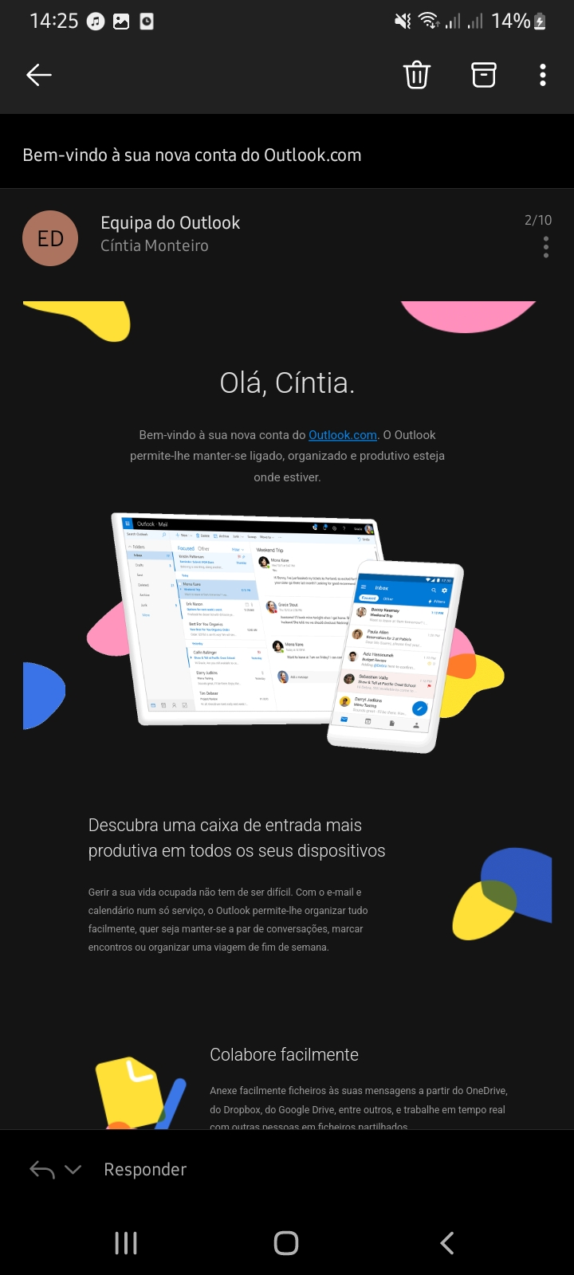
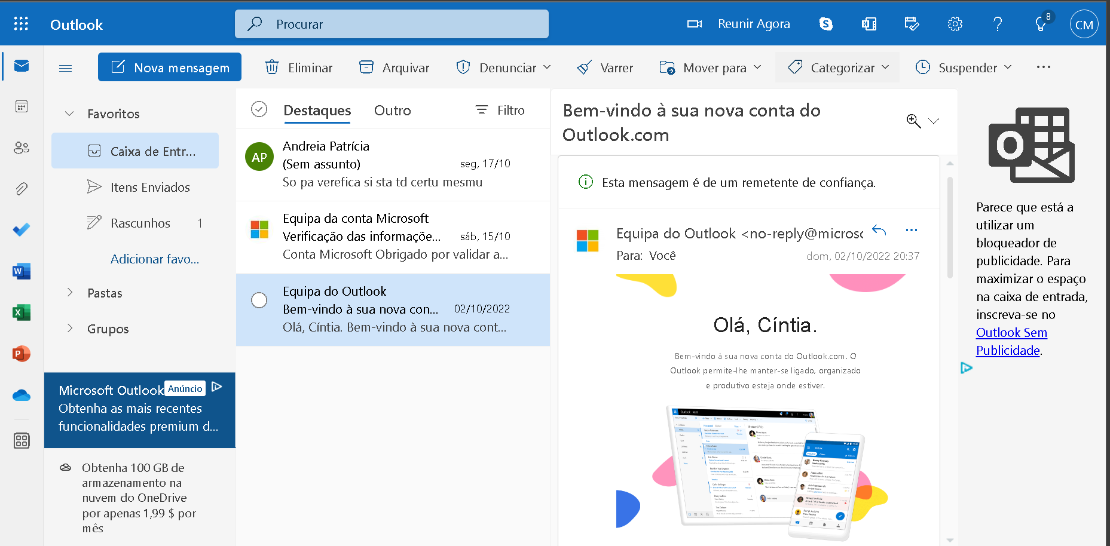
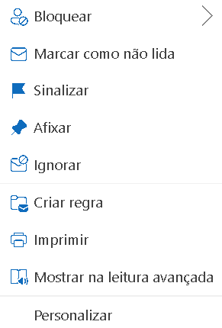
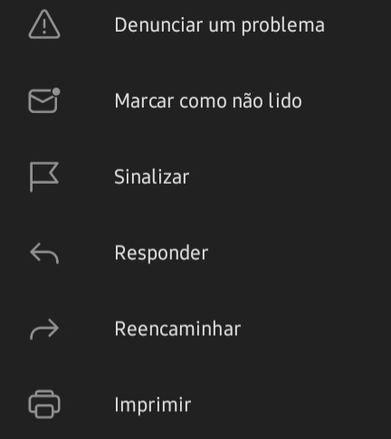
DIFERENÇAS DE E-MAIL
Ao abrir um email, no website, junto abre um outro conjunto de menu no topo, ao contrário do mobile ao abrir um email apenas é disposta a opção de lixo, arquivo e a opção “ver mais”.

Slide 11
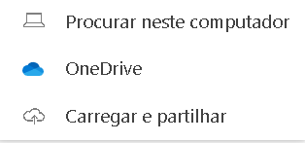
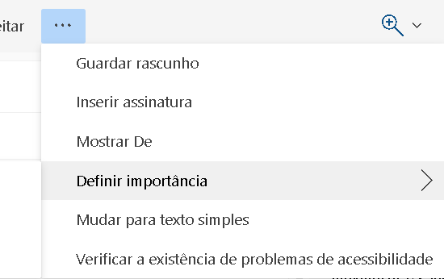
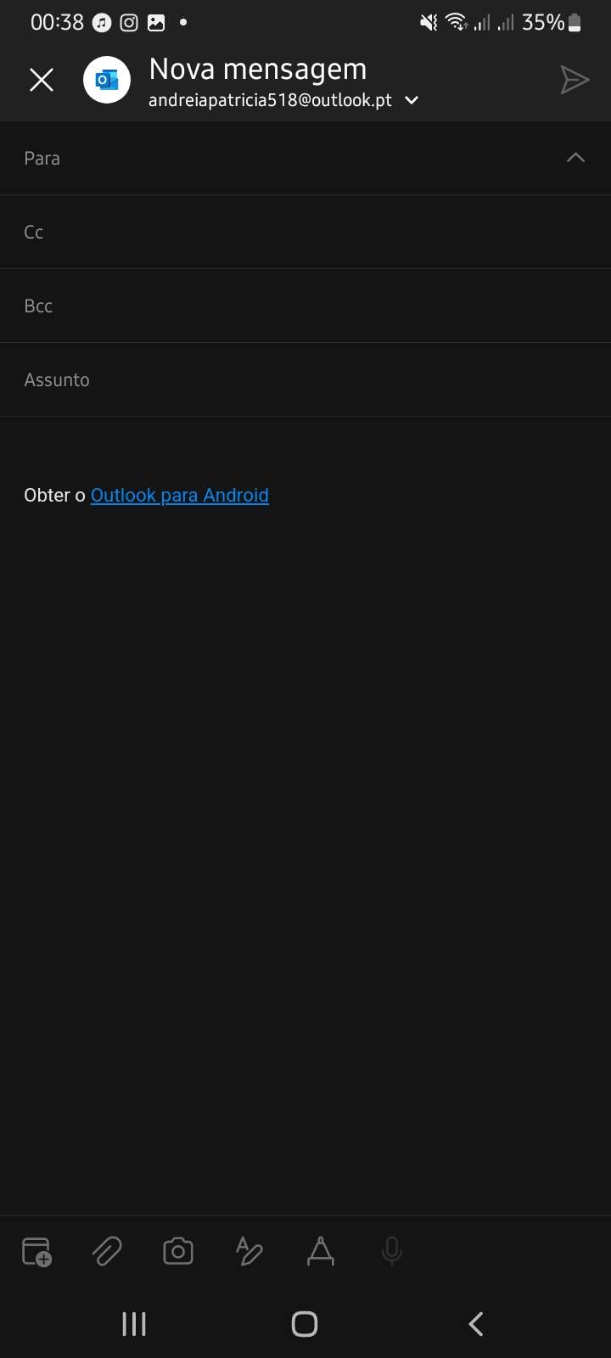
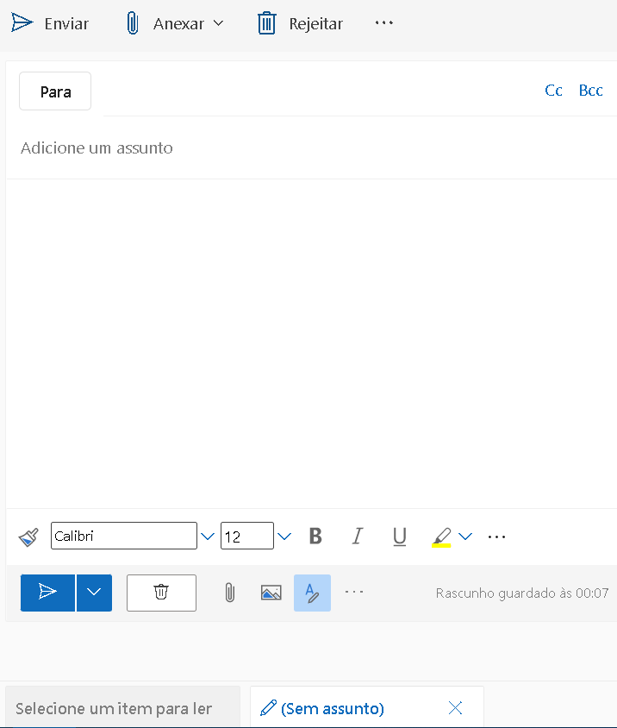
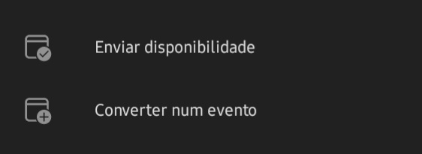
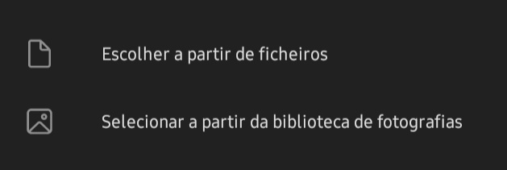
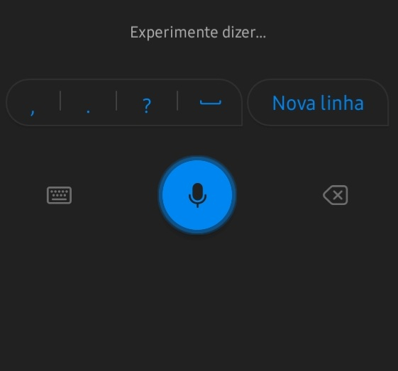
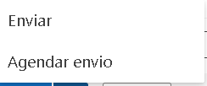
ESCREVENDO NOVA MENSAGEM

Slide 12
As funcionalidades na criação de nova mensagem são quase as mesmas entre o website e o mobile. Há funções que o mobile possui e o website não, como por exemplo a possibilidade de escrever a mensagem através do sistema de microfone. Não permite a escolha de ficheiro através do OneDrive. Tem a opção enviar disponibilidade que direciona diretamente para o calendário e escolher o horário disponível e também a função de converter o email em um evento.
No website pode-se procurar os ficheiros no OneDrive. Tem a opção mostrar de, que é muito importante porque nos dá oportunidade de enviar o email de uma outra conta, desde que este está associado ao Outlook. Na opção do envio da mensagem (canto inferior esquerdo) possibilita o envio do email no momento ou programar/agendar o envio da respetivo email.

Slide 13
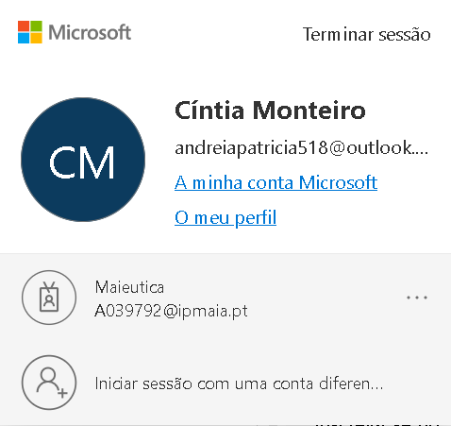
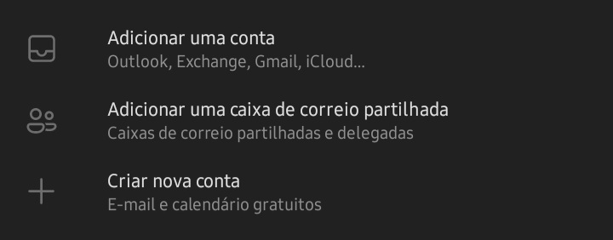
DEFINIÇÕES DA CONTA
Para ter acesso à conta na versão web basta ir no canto superior direito na última opção clicar e abrirá uma janela com as informações do utilizador e as opções de mudar de conta ou adicionar uma nova conta, enquanto que no mobile a partir do menu clicar na caixa de mensagem que abrirá uma janela com as opções de conta mas este não apresenta a conta do usuário.

Slide 14
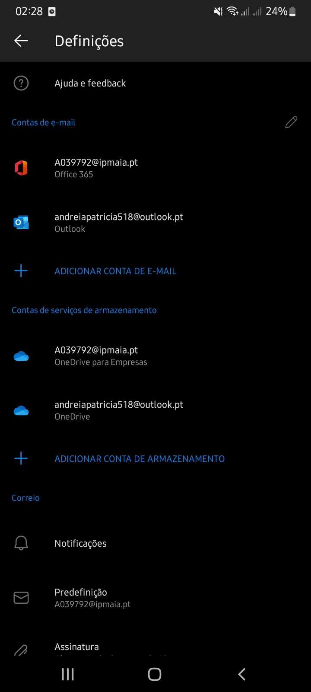
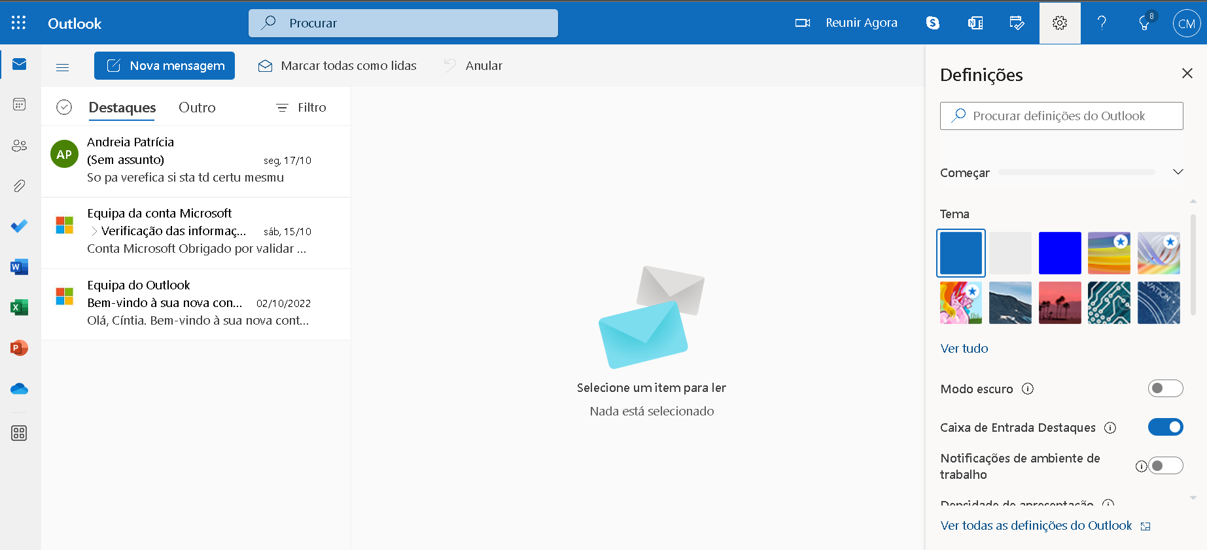
DEFINIÇÕES GERAIS
É uma área ampla com diversos definições de tudo o que faz o software Outlook dempenhar suas funções. O usuário tem o total poder sobre este campo de fácil acesso e compreensão.
[1]

Slide 15
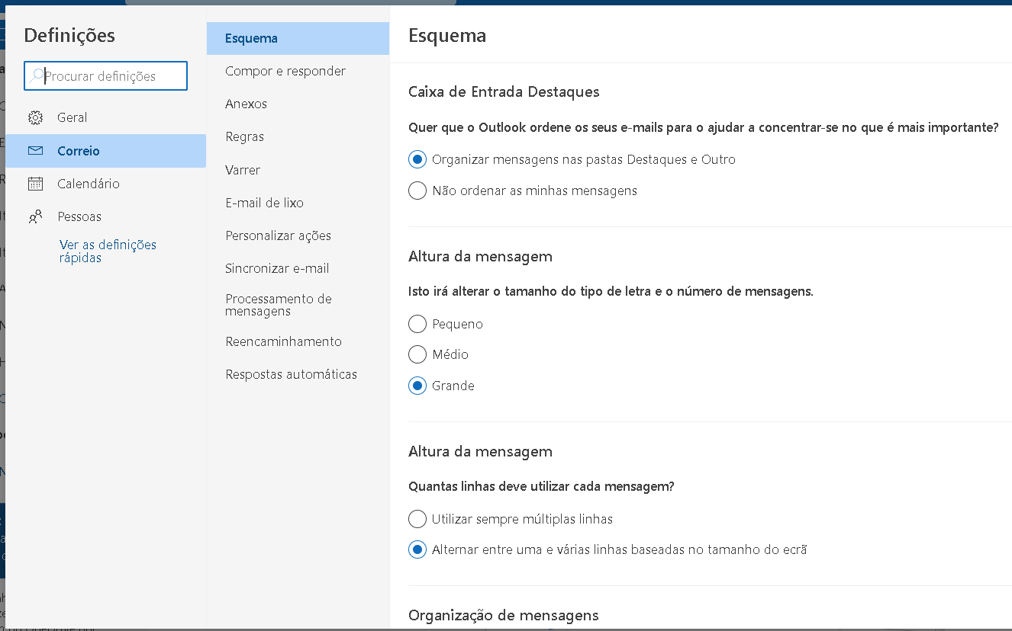
No website, o ícone de definições abre primeiramente uma janela de definições básicas, através dessa janela podemos aceder a todas as definições [1], por sua vez no mobile ao aceder ao menu principal e de seguida às definições, este abre diretamente em todas as definições do software e dentro de cada sector de definições existem camadas e subcamadas de definições.
Este é o ecrã de todas as definições do Outlook no website, divididas em 3 camadas verticais: a primeira - as categorias de definições; a segunda - as funcionalidades e a última – a descrição das funções.

Slide 16
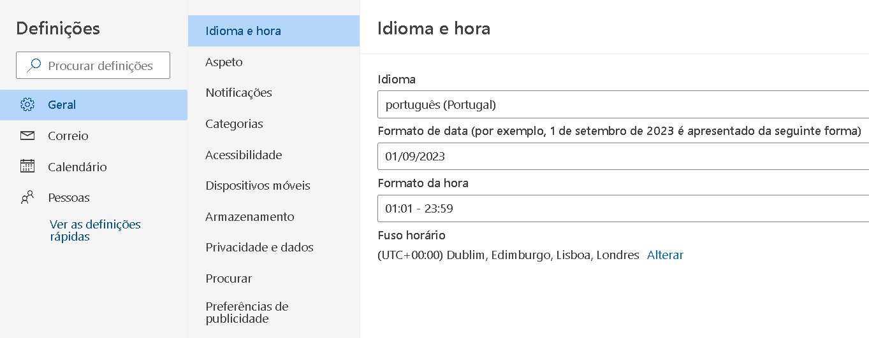
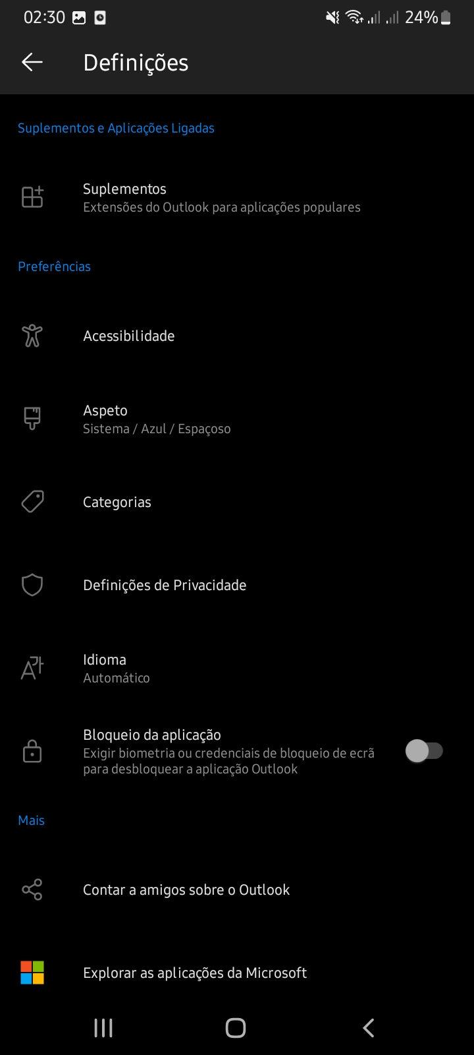
GERAL - DEFINIÇÕES
O modo geral de definições existente na web não existe no mobile, no mobile este está dividido em duas partes onde a primeira parte está no inicio do campo de definições e a outra parte se encontra no fim do campo de definições. Para este caso considero que no web está muito mais organizado que no mobile.

Slide 17
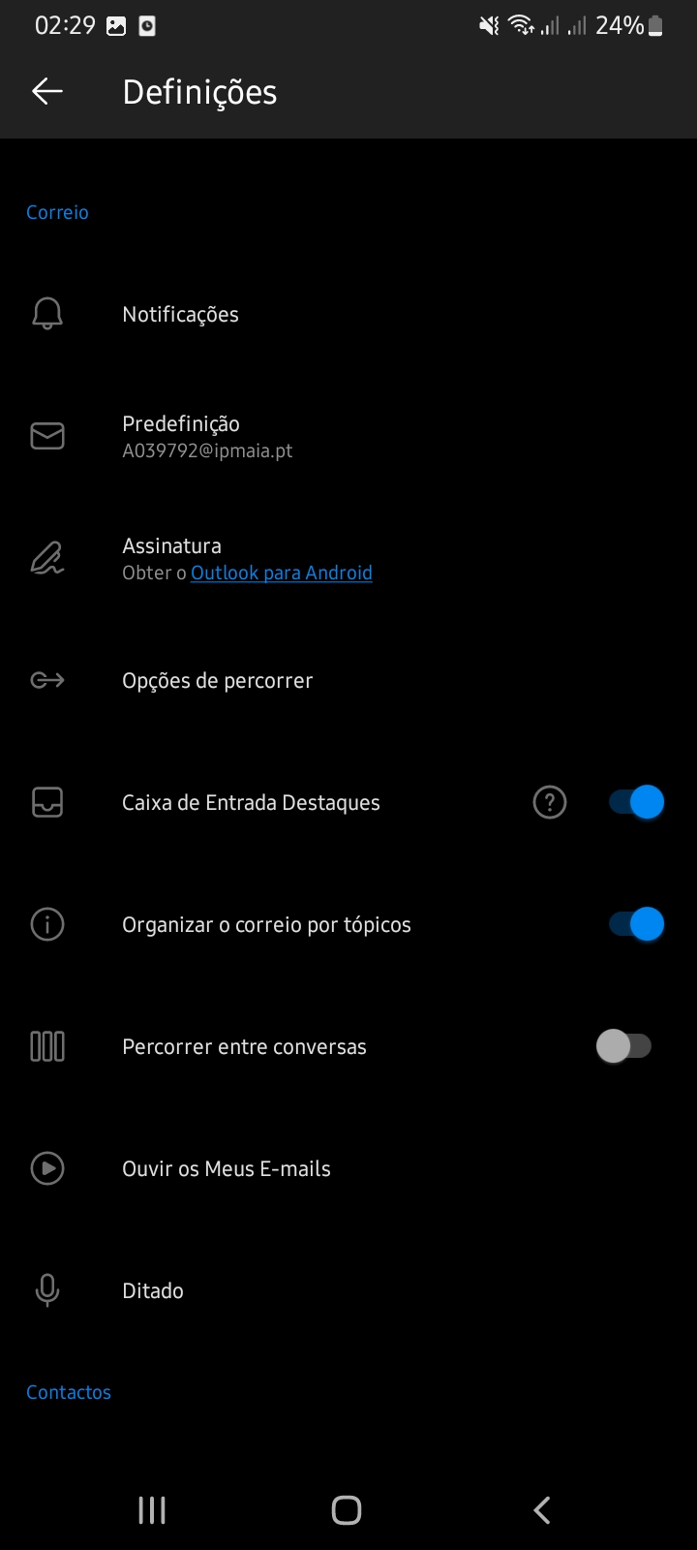
CORREIO – DEFINIÇÕES
Os nomes designados aos componentes do correio entre eles são diferentes. No modo mobile as funcionalidades aparentam ser mais diretas em alguns casos mas não tem muita variedade de funções como no web.

Slide 18
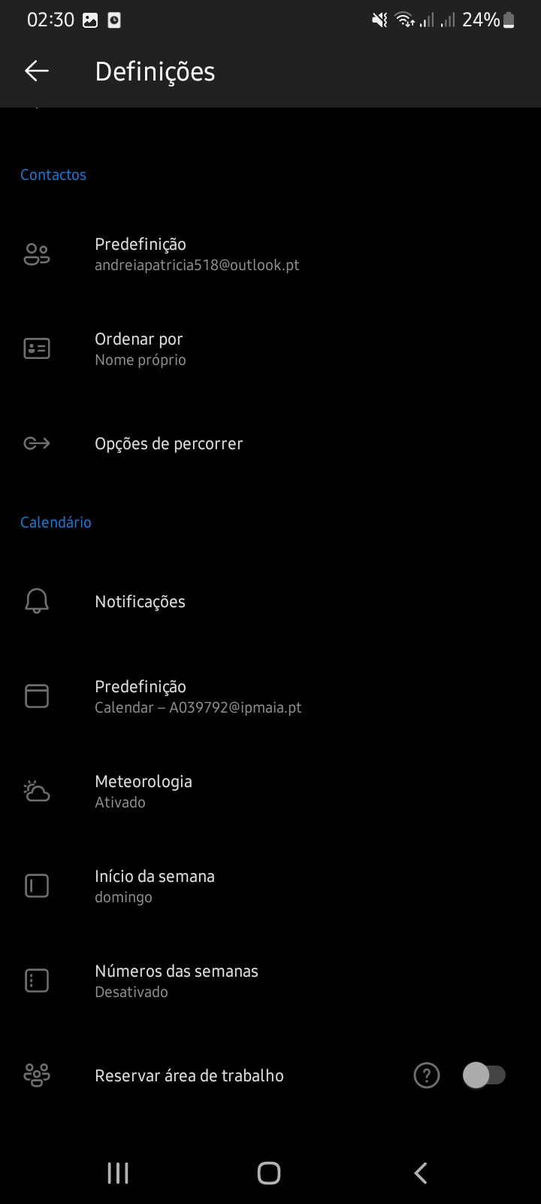
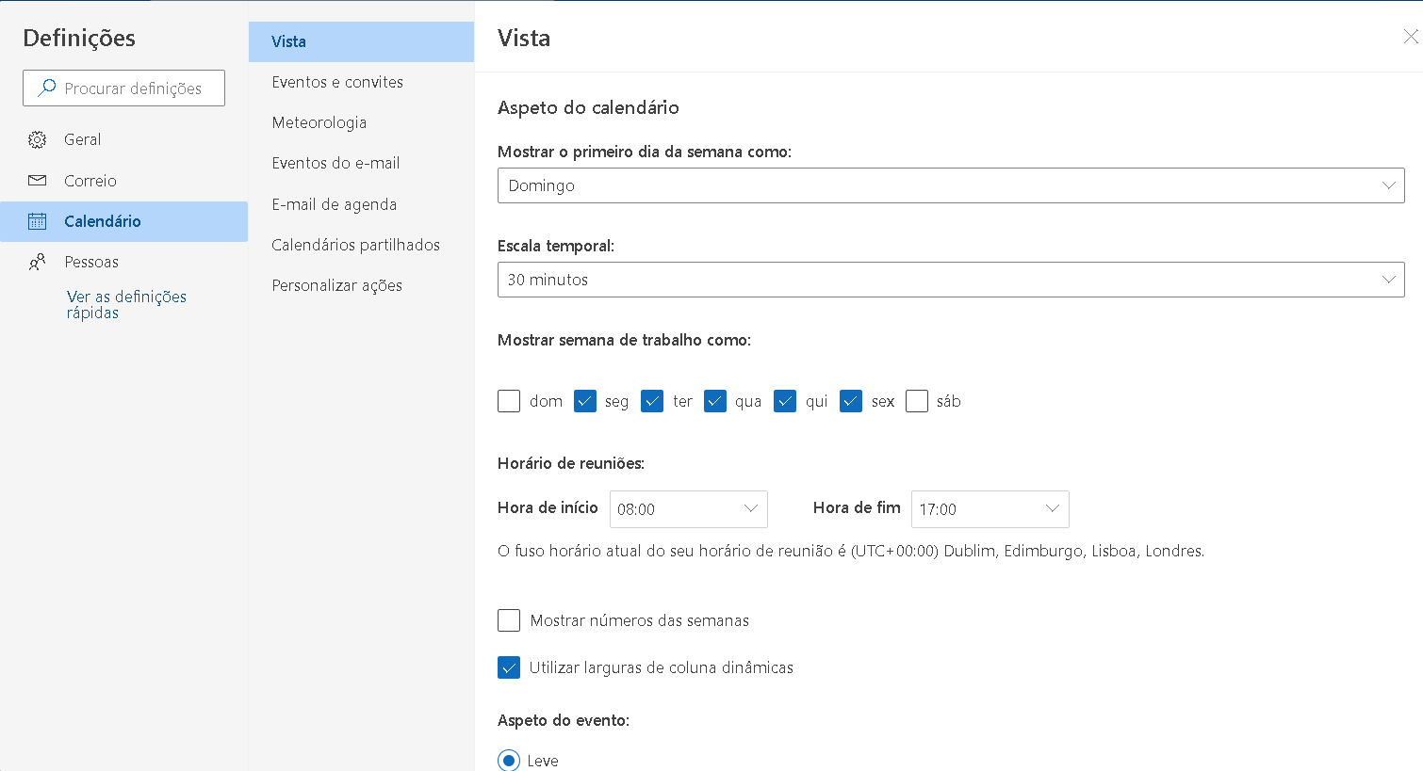
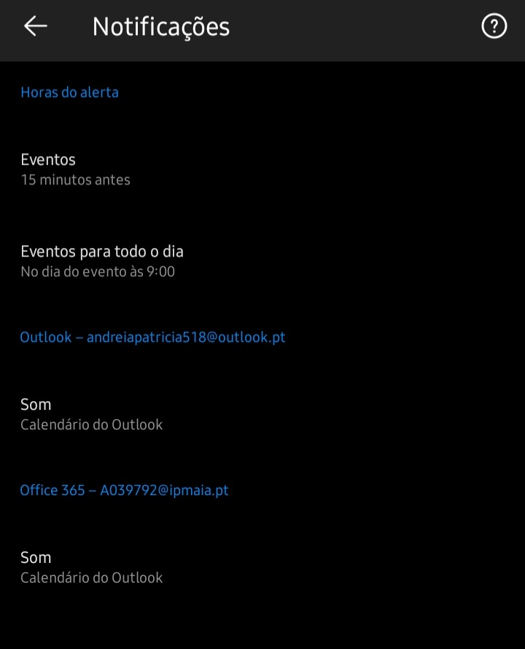
CALENDÁRIO - DEFINIÇÕES
Assim como as outras definições o calendário não é muito diferente, no website as definições preocupam mais com os eventos e ou compromissos ao contrário do mobile, que foca n evento apenas nas definições.

Slide 19
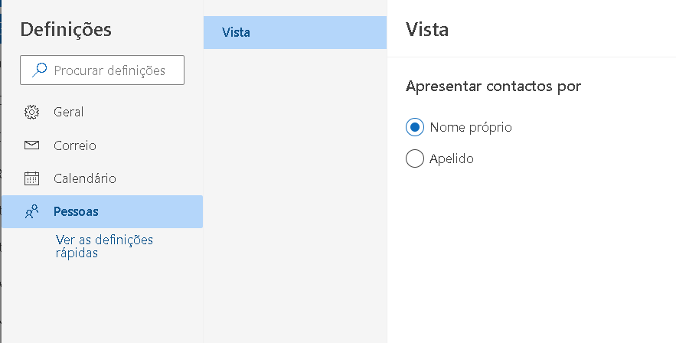
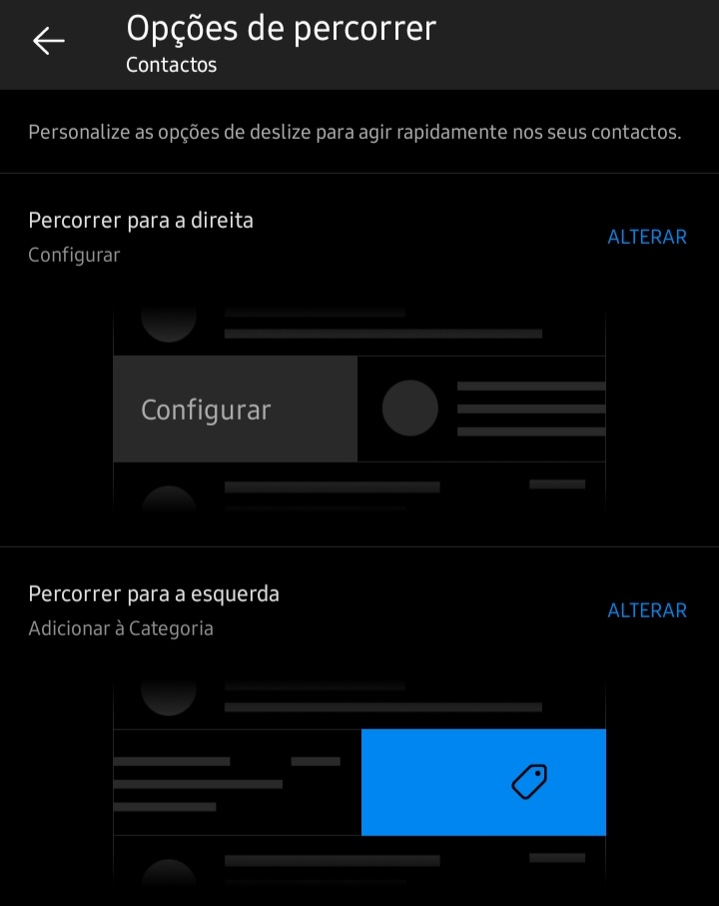
PESSOAS/CONTACTOS - DEFINIÇÕES
Ao que se á pra ver, no website não tem muito a fazer nesse elemento. No mobile temos uma opção que não está presente na definição da pessoa/contacto do website mas esta opção está na definição geral, que foi explorado agora pouco.

Slide 20
CONSIDERAÇÕES FINAIS
O software Outlook é uma das ferramentas do Microsoft Office mais complexo, muito usado hoje em dia principalmente na formação académica e no ambiente de trabalho, mas muitos usuários não tem o conhecimento desse papel do Outlook, ou seja, só usam para a troca de emails.
Ele é completo, com muitas funções úteis para o dia a dia de qualquer pessoa em qualquer tipo de serviço/trabalho desempenhando funções de muitos softwares ao mesmo tempo.
Na minha opinião, há funcionalidades no website que poderiam ser dispostas na app móvel por ser mais fácil de usar e direta como por exemplo a definição geral e em termos de contacto/pessoas. Em relação aos favoritos e as pastas no app móvel poderiam ter uma política diferente entre eles. Resumindo e concluindo trabalhar no website é mais satisfatório do que usar uma app móvel para tal.

